Slide 1
Les listes

Slide 2
Implémentation de la liste via une structure chaînée :
tete
‘c’
‘b’
’a’

Slide 3
Implémentation de la liste via une structure chaînée :
// classe interne
private class Noeud{
private E element;
private Noeud suivant;
}

Slide 4
Implémentation de la liste via une structure chaînée :
// classe interne
private class Noeud{
private E element;
private Noeud suivant;
}
structure récursive
Notes:
Structure récursive – un nœud contient un nœud (qui peut être null)
( En Math : suite est composée d’une tête et d’un corps qui est une sous-suite)

Slide 5
Le parcours itératif d’une structure chaînée se fait via un « baladeur » :
tete
baladeur
‘c’
‘b’
’a’
Notes:
Cfr semaine 4

Slide 6
Le parcours itératif d’une structure chaînée se fait via un « baladeur » :
tete
baladeur
‘c’
‘b’
’a’

Slide 7
Le parcours itératif d’une structure chaînée se fait via un « baladeur » :
baladeur
tete
‘c’
‘b’
’a’
Notes:
En fin de parcours baladeur = null

Slide 8
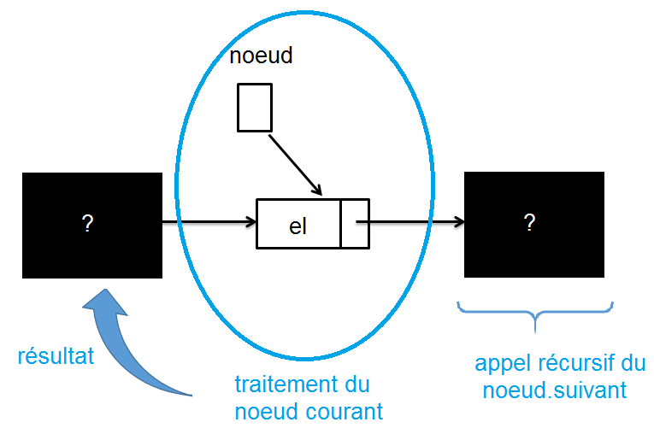
Le parcours récursif d’une structure chaînée :

Slide 9
Exemple 1 : somme()
public int somme() {
return somme(tete);
}
private int somme(Noeud noeud) {
if(noeud == null)
return 0;
return noeud.entier +
somme(noeud.suivant);
}
Notes:
Dans la classe ListeDEntiers

Slide 10
Exemple 1 : somme()
public int somme() {
return somme(tete);
}
private int somme(Noeud noeud) {
if(noeud == null)
return 0;
return noeud.entier +
somme(noeud.suivant);
}
Notes:
Il y a 2 méthodes : celle qui est demandée et une méthode récursive

Slide 11
Exemple 1 : somme()
public int somme() {
return somme(tete);
}
private int somme(Noeud noeud) {
if(noeud == null)
return 0;
return noeud.entier +
somme(noeud.suivant);
}
Notes:
Ne pas oublier que la classe Nœud est une classe interne !

Slide 12
Exemple 1 : somme()
méthode récursive
public int somme() {
return somme(tete);
}
private int somme(Noeud noeud) {
if(noeud == null)
return 0;
return noeud.entier +
somme(noeud.suivant);
}
Notes:
Dans la classe ListeDEntiers

Slide 13
Exemple 1 : somme()
public int somme() {
return somme(tete);
}
private int somme(Noeud noeud) {
if(noeud == null)
return 0;
return noeud.entier +
somme(noeud.suivant);
}
Notes:
La méthode appelante appelle la méthode récursive

Slide 14
Exemple 1 : somme()
public int somme() {
return somme(tete);
}
private int somme(Noeud noeud) {
if(noeud == null)
return 0;
return noeud.entier +
somme(noeud.suivant);
}
Notes:
Cas bête à toujours prévoir

Slide 15
Exemple 1 : somme()
public int somme() {
return somme(tete);
}
private int somme(Noeud noeud) {
if(noeud == null)
return 0;
return noeud.entier +
somme(noeud.suivant);
}
Notes:
L’appel récursif

Slide 16
Exemple 1 : somme()

Slide 17
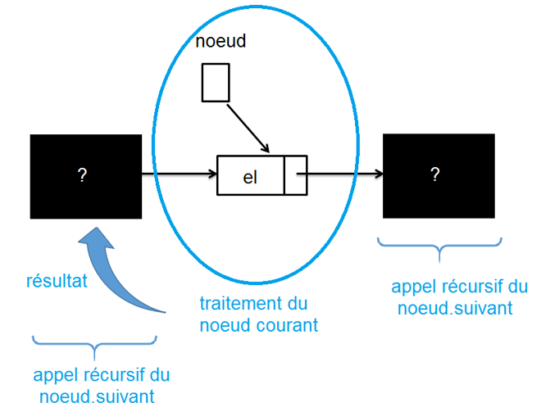

Exemple 1 : somme()
Notes:
Cas bête : liste est vide (tete = null) ou appel récursif → à un moment on sera en fin de liste (plus de suivant)

Slide 18
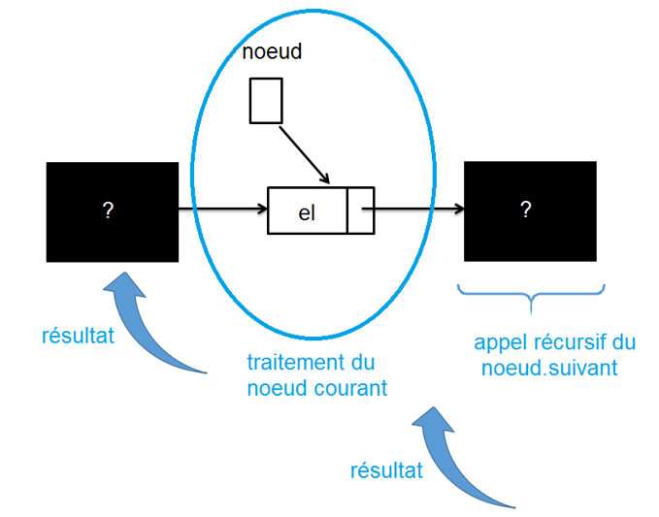
Exemple 1 : somme()
sommeSuivant
Notes:
Que renvoie la boîte noire ? Un int qui correspond à la somme de tous les nœuds qui suivent

Slide 19
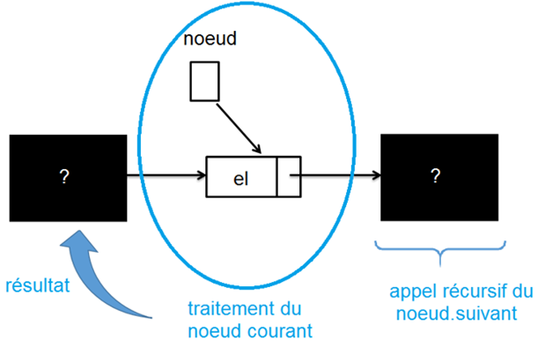
Exemple 1 : somme()

Slide 20

Exemple 1 : somme()

Slide 21
Exemple 2 : contient()
public boolean contient(int entier){
return contient(tete,entier);
}
private boolean contient(Noeud noeud,
int entier) {
if(noeud == null)
return false;
if(noeud.entier == entier)
return true;
return contient(noeud.suivant,entier);
}

Slide 22
Exemple 2 : contient()
public boolean contient(int entier){
return contient(tete,entier);
}
private boolean contient(Noeud noeud,
int entier) {
if(noeud == null)
return false;
if(noeud.entier == entier)
return true;
return contient(noeud.suivant,entier);
}
Notes:
Il y a 2 cas « bête »

Slide 23
Exemple 2 : contient()

Slide 24

Exemple 2 : contient()

Slide 25
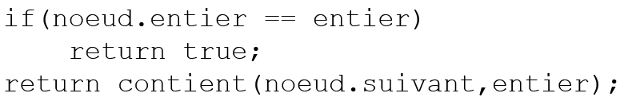
Exemple 2 : contient()

Slide 26
Exemple 3 : toString()
public String toString() {
return "[" + toString(tete) + "]";
}
private String toString(Noeud noeud) {
if(noeud == null)
return "";
return " " + noeud.entier +
toString(noeud.suivant);
}

Slide 27
Exemple 3 : toString()
public String toString() {
return "[" + toString(tete) + "]";
}
private String toString(Noeud noeud) {
if(noeud == null)
return "";
return " " + noeud.element +
toString(noeud.suivant);
}
Notes:
La méthode appelante peut faire plus qu’appeler la méthode récursive. (traitement d’exception, initialisation d’autres paramètres, …)

Slide 28
Exemple 3 : toString()

Slide 29

Exemple 3 : toString()

Slide 30

Exemple 3 : toString()

